Slide 1

Brasília – Maio de 2014

Slide 2
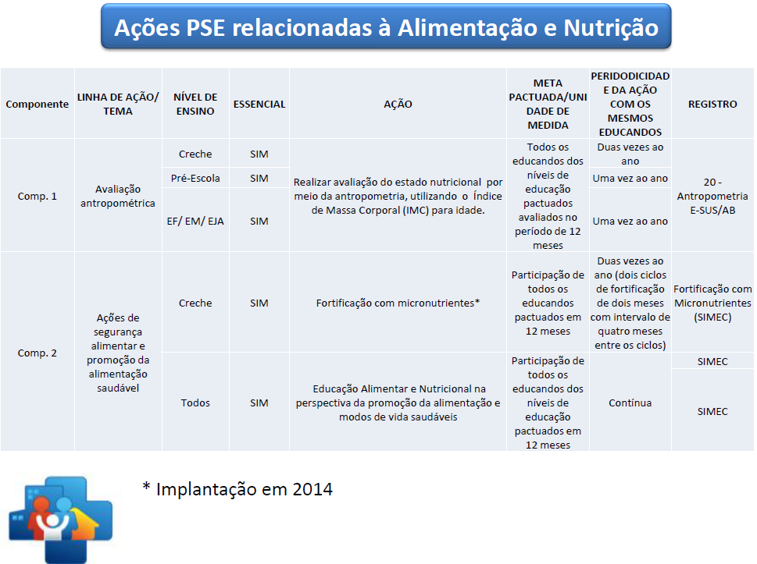

Slide 3


Potencializar o pleno desenvolvimento infantil e a prevenção e controle das deficiências de vitaminas e minerais, mediante a adição direta de micronutrientes em pó aos alimentos que a criança com idade entre 6 meses e 3 anos e 11 meses irá consumir em uma de suas refeições diárias.
Notes:
Adicionar a esse slide diferença entre prevenção e tratamento da anemia.

Slide 4
OBJETIVOS
Reduzir a prevalência de anemia e demais deficiências nutricionais;
Melhorar a ingestão de micronutrientes;
Contribuir na redução da deficiência de outros micronutrientes;
Potencializar o pleno desenvolvimento infantil;
Contribuir com o alcance das metas de desenvolvimento do milênio (ODM 1 – Acabar com a fome e a miséria; ODM 4 - Reduzir a mortalidade infantil).

Slide 5
Prevalência de anemia em crianças menores de 5 anos
por regiões brasileiras (PNDS-2006)
Fonte: PNDS, 2006.

Slide 6
Prevalência de anemia em crianças menores de 5 anos, estudos de relevância nacional. Brasil 1997-2008
Estudos | Nº estudos | Amostra (n) | Prevalência (%)
Base Populacional | 9 | 6.199 | 40,1
Escolas/Creches | 8 | 2.740 | 52,0
Área de iniquidades | 6 | 1.131 | 66,5
Serviços de Saúde | 12 | 10.789 | 60,2
Povos Indígenas/2008 | 1 | 5.522 | 51,3
Brasil – PNDS/2006 | 1 | 3.455 | 20,9
Fonte: Viera & Ferreira (2010) Rev. Nutr. 23:433-444

Slide 7
ANEMIA
Público mais vulnerável
Crianças menores de 24 meses
(Balarajan et al., 2011)
Danos ao desenvolvimento neuropsicomotor
(Grantham-McGregor et al 2001; Beard et al 2008)
Repercussões futuras na idade escolar e na adolescência
Mesmo tratadas, menor capacidade de aprendizagem
(Lozoff et al 2000; Lozoff , Jimenez e Smith, 2006)
Adultos com menor capacidade produtiva
Entre os 20 fatores que diminuem a expectativa de vida no mundo
(OMS 2009)
Repercussões na economia dos países
(Ross e Horton, 1998)
Consequências da Anemia
Notes:
Relacionados com a dieta em vermelho.
Cinza…relacionado com qualidade do serviço de saúde.
Socioeconomico – importante para ação Brasil Carinhoso

Slide 8
ESTRATÉGIAS PREVENÇÃO DA ANEMIA
Fatores envolvidos:
Dificuldade de atingir recomendações nutricionais
(WHO, 2002; Balarajam, 2011)
Suplementação com sulfato ferroso
Fortificação das farinhas de trigo e milho
Educação Alimentar e Nutricional
Fatores envolvidos:
Biodisponibilidade do ferro adicionado;
Baixo consumo desses alimentos por crianças menores de 24 meses (Assunção et al., 2007)
Fatores envolvidos:
Gosto desagradável;
Escurecimento dos dentes e fezes;
Quando oferecido em altas doses, pode causar desconforto abdominal.
(Galloway e Mcgire, 1994; Vitolo, Boscaini e Bortolini, 2006; Bortolini e Vitolo, 2007)

Slide 9
O QUE FUNCIONA NA PREVENÇÃO DA ANEMIA?
Anemia
Vitamina A
Cobre
Vitamina C
Ácido Fólico
Zinco
Complexo B
PAPEL DE OUTROS MICRONUTRIENTES
Villalpando et al., 2006;
Kramer e Zimmermann 2007;
Olivares, Hertrampf e Uauy ,2006;
Scott, 2007;
West et al., 2007
Notes:
Relação com economia

Slide 10

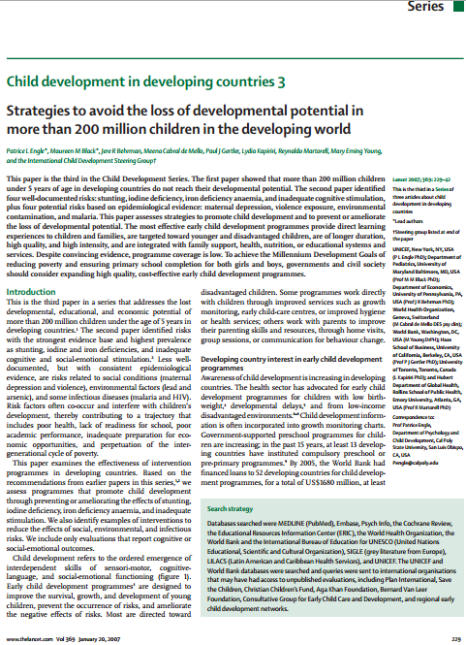
O QUE FUNCIONA NA PREVENÇÃO DA ANEMIA?
Fortificação caseira como alternativa inovadora:
à suplementação com ferro;
à biofortificação de alimentos;
à remoção de fitatos das plantas; e
a outros métodos de fortificação de alimentos.
(Engle et al., 2007)
Notes:
Relação com economia

Slide 11
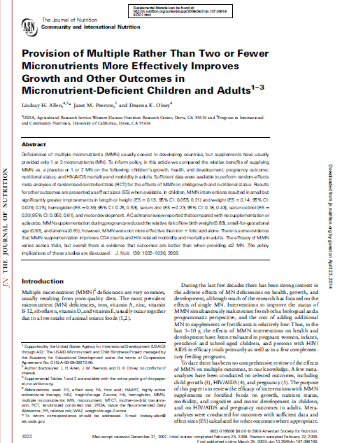
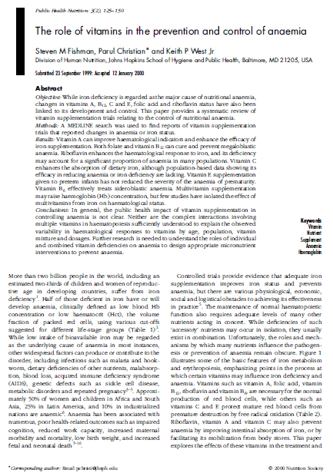
O QUE FUNCIONA NA PREVENÇÃO DA ANEMIA?
Suplementação com vitaminas e minerais de forma concomitante é mais efetivo do que suplementação com ferro de forma isolada no combate às deficiências nutricionais
Metanálise
(Allen et al., 2007)
Revisão Sistemática
(Fishman et al., 2000)
Notes:
Relação com economia

Slide 12

FORTIFICAÇÃO COM MICRONUTRIENTES EM PÓ
Revisão (8 estudos):
Ásia, África e Caribe: alta prevalência de anemia em crianças < 2 anos;
3.478 crianças;
Intervenções de 2 a 12 meses.
6 estudos: Fortificação caseira x Placebo
2 estudos: Fortificação caseira x Ferro
51%
DEFICIÊNCIA DE FERRO
31%
ANEMIA

Slide 13

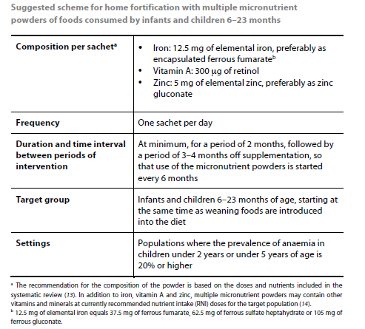
O QUE FUNCIONA NA PREVENÇÃO DA ANEMIA?
A Organização Mundial da Saúde recomenda a fortificação dos alimentos com micronutrientes como alternativa à suplementação com ferro isolado, com o intuito de aumentar a ingestão de vitaminas e minerais em crianças

Slide 14
FORTIFICAÇÃO COM MÚLTIPLOS MICRONUTRIENTES : VANTAGENS
Curto tempo de administração
A encapsulação do ferro com lipídio previne irritação gástrica
Não altera características físico-químicas dos alimentos
Outros micronutrientes podem ser adicionados
A possibilidade de superdosagem é praticamente inexistente
Custos reduzidos de transporte
Refeições podem ser fortificadas em casa ou em qualquer outro local, como escolas e creches.
(Zlotkin et al., 2001; Zlotkin et al., 2003; Christofides et al., 2005; Sharieff et al., 2006; Menon et al., 2007; Adu-afarwuah et al., 2008; Ip et al., 2009; WHO, 2011.)

Slide 15

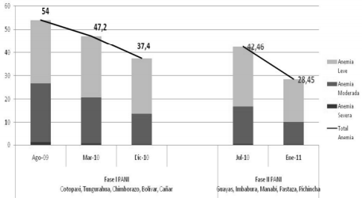
ESTRATÉGIA EXITOSA NO EQUADOR – em creches
Redução de 16,6% e 14% de crianças com anemia
por deficiência de ferro nas fases I e II, respectivamente, após um ano e meio da implementação
do programa.
Em algumas regiões, essa queda chegou a mais de 25%

Slide 16





INVESTIMENTO BRASILEIRO EM POLÍTICAS SOCIAIS INTERSETORIAIS
Recomendação: Investir em ações intersetoriais que potencializem a saúde materna e o pleno desenvolvimento infantil
(Séries Lancet, 2007, 2008, 2011, 2013)

Slide 17
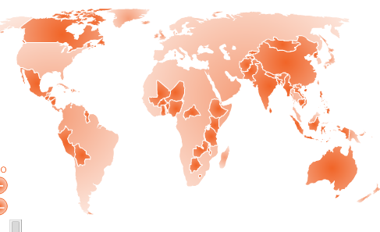
FORTIFICAÇÃO COM MÚLTIPLOS MICRONUTRIENTES NO MUNDO
Ásia:
Afeganistão, Bangladesh, Camboja, China, Coréia do Norte, Filipinas, Índia, Indonésia, Laos, Mianmar, Nepal, Paquistão, Tadjquistão e Vietnã
América do Norte: Canadá
América Latina e Caribe:
Bolívia, Guatemala, Guiana Francesa, Honduras, México e Nicarágua
África:
Benin, Botsuana, Burkina Faso, Etiópia, Gana, Kênia, Lesoto, Malawi, Nigéria, República Centro Africana, Tanzânia e Zâmbia
Oceania:
Austrália
Países onde a estratégia foi adotada
Notes:
Relação com economia

Slide 18


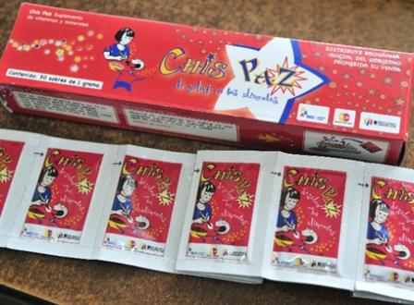

FORTIFICAÇÃO COM MÚLTIPLOS MICRONUTRIENTES NA AMÉRICA LATINA
MÉXICO
BOLÍVIA
PERU
Nicarágua
Equador
Notes:
Relação com economia

Slide 19



NO BRASIL...
Implantar nova estratégia para o controle e prevenção da anemia ferropriva

Slide 20

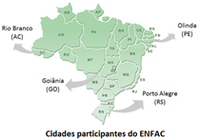
EVIDÊNCIAS NACIONAIS
Estudo Nacional de Fortificação da Alimentação Complementar
Efetividade da fortificação caseira com vitaminas e minerais na prevenção da deficiência de ferro e anemia em crianças menores de um ano: estudo multicêntrico em cidades brasileiras
UFAC, UFPE, UFG, UFCSPA e USP
Avaliação da fortificação no contexto do sistema de saúde brasileiro: quantitativo e qualitativo para efetividade, aceitação e adesão.
Dados preliminares apontam impacto positivo do uso dos múltiplos micronutrientes em pó!
Redução: 38% anemia e 20% deficiência de ferro.

Slide 21
CONTROLE E PREVENÇÃO DE CARÊNCIAS NUTRICIONAIS NA AÇÃO BRASIL CARINHOSO
Ampliação da suplementação com ferro e vitamina A na Atenção Básica
Fortificação com micronutrientes em pó nas creches vinculadas ao PSE

Slide 22

ADESÃO À ESTRATÉGIA
Para implantação da estratégia NutriSUS é necessário selecioná-la no processo anual de adesão ao PSE.
A ação está inserida no Componente II – Promoção da Saúde e Prevenção de Agravos e Doenças e se enquadra como optativa, ou seja, será complementar às ações essenciais pactuadas pelo gestor municipal.
Somente as creches que fazem parte do PSE poderão implantar a estratégia.

Slide 23
ADESÃO À ESTRATÉGIA
Abertura do sistema: 04 de maio a 06 de junho de 2014
Início da fortificação: 2º semestre de 2014
Priorização da AÇÃO:
Creches dos municípios das Regiões Norte e Nordeste;
Creches dos municípios das demais regiões pertencentes ao Plano Brasil sem Miséria;
Priorização das CRECHES:
Creches que possuam mais de 95% das crianças com idade entre 6-48 meses de idade.

Slide 24
COMPOSIÇÃO DO SACHÊ
Micronutriente | Quantidade
Ferro | 10 mg
Zinco | 4,1 mg
Ácido fólico | 150 µg
Vitamina A | 400 µg RE
Vitamina C | 30 mg
Vitamina D3 | 5 µg
Vitamina E | 6 mg TE
Micronutriente | Quantidade
Vitamina B1 | 0,5 mg
Vitamina B2 | 0,5 mg
Vitamina B6 | 0,5 mg
Vitamina B12 | 0,9 µg
Niacina | 6 mg
Cobre | 0,56 mg
Iodo | 90 µg
Selênio | 17 µg

Slide 25

ESQUEMA DE ADMINISTRAÇÃO DOS SACHÊS
Início da fortificação
1 sachê/dia em uma das refeições (até finalizar 60 sachês)
Intervalo
Pausa na administração por 4 meses
Início da fortificação
1 sachê/dia em uma das refeições (até finalizar 60 sachês)
O uso dos sachês é de fácil administração. Deverá ser adicionado na alimentação pronta servida à criança (independente da consistência do alimento a ser oferecido), podendo ser no arroz e feijão, papas/purês e vitamina de frutas.

Slide 26
PLANEJAMENTO PARA IMPLANTAÇÃO
Articulação dos GTI-M com as áreas envolvidas (Alimentação e Nutrição, Atenção Básica, Saúde da Criança, Assistência Farmacêutica, Responsável técnico da PNAE, Educação infantil, etc);
Definição pelo GTI-M do período de intervenção nas creches aderidas ao NutriSUS, fluxo de distribuição dos saches, registro na caderneta de saúde, etc;
Capacitação das equipes de Atenção Básica e Educação envolvidas;
Orientação aos pais sobre a importância da fortificação da alimentação infantil para o preenchimento do Termo de Consentimento Livre e Esclarecido.

Slide 27
Modelo de Termo de Consentimento que os pais e/ou responsáveis deverão preencher, autorizando que a criança receba a fortificação com o sachê de micronutrientes nas creches.

Slide 28
INFORMAÇÕES IMPORTANTES
As crianças que apresentam doenças causadas pelo acúmulo de ferro, como anemia falciforme, talassemia e hemocromatose, devem ser acompanhadas individualmente para que seja avaliada a indicação do uso do sache.
Anemia falciforme e Talassemia
Crianças podem receber os MNPs
Cerca de 600 indivíduos com talassemia no Brasil
Hemocromatose
Crianças não podem receber micronutrientes em pó

Slide 29

IMPLEMENTAÇÃO EM NÍVEL LOCAL
Formação dos profissionais da saúde e educação
Distribuição dos insumos para as creches (saúde)
Atividades com pais e/ou responsáveis (conduzidas pela saúde e educação)
Apoio pelas Equipes de Saúde da Família
Monitoramento
Distribuição dos insumos para as crianças (alimentação escolar)
Notes:
Detalhe das etapas no projeto.
Etapa 1 – Formação dos profissionais da saúde e educação:
- Envolver todos os atores (profissionais das Equipes de saúde da Família, comunidade escolar e gestores);
- Abordar os seguintes temas na formação: anemia e sua problemática, operacionalização da intervenção; ações de promoção da alimentação saudável e exceções quanto ao uso;
Etapa 2 – Reunião com pais e/ou responsáveis (conduzidas pela saúde e educação):
- Abordar anemia e a nova intervenção;
- Alimentação saudável;
Etapa 3 – Distribuição dos insumos para as creches:
- Equipes de Saúde da família realizam a entrega para o responsável da creche.
Etapa 4 – Distribuição dos insumos para as crianças:
- Durante meses fixos do ano (março, abril e maio, agosto, setembro e outubro) profissionais da educação realizam a distribuição. Cada criança deve receber diariamente o conteúdo de um sache adicionado em uma refeição pastosa.
Etapa 5 – Apoio das Equipes de Saúde da Família:
- As equipes de saúde da família deverão acompanhar quinzenalmente a aplicação do produto
Etapa 6 – Monitoramento

Slide 30
PARCIAL DA ADESÃO AO NUTRISUS
Considerando as creches prioritárias (Brasil)
7.541 creches/pré escolas aderidas
363.095 crianças
2.263 municípios
** parcial de 15/05/14
** ultrapassa a quantidade de sachês
** priorização (2º semestre/14 e 1º semestre/15)
Dados parciais de 15 de maio de 2014.
Considerando as creches prioritárias (Santa Catarina)
295 creches aderidas
15.274 crianças
111municípios

Slide 32
NO_MUNICIPIO_ACENTUADO | QT_MATRICULA_CRECHE
AGROLÂNDIA Total | 120
ÁGUAS DE CHAPECÓ Total | 67
ÁGUAS MORNAS Total | 76
ANCHIETA Total | 16
ARARANGUÁ Total | 155
BALNEÁRIO PIÇARRAS Total | 88
BARRA VELHA Total | 242
BENEDITO NOVO Total | 134
BOCAINA DO SUL Total | 63
BOM JARDIM DA SERRA Total | 19
BOM RETIRO Total | 122
BRUNÓPOLIS Total | 60
BRUSQUE Total | 987
CAÇADOR Total | 509
CALMON Total | 45
CAMBORIÚ Total | 595
CAMPO ERÊ Total | 170
CAPIVARI DE BAIXO Total | 343
CATANDUVAS Total | 49
CAXAMBU DO SUL Total | 14
CELSO RAMOS Total | 44
COCAL DO SUL Total | 184
CORONEL FREITAS Total | 184
CORREIA PINTO Total | 41
CRICIÚMA Total | 60
CUNHA PORÃ Total | 85
DESCANSO Total | 125
DONA EMMA Total | 107
FAXINAL DOS GUEDES Total | 113
FRAIBURGO Total | 105
GARUVA Total | 243
GOVERNADOR CELSO RAMOS Total | 128
GUARACIABA Total | 92
HERVAL D'OESTE Total | 370
IÇARA Total | 366
ILHOTA Total | 131
IMARUÍ Total | 26
IMBITUBA Total | 279

Slide 33
IMBUIA Total | 26
IPORÃ DO OESTE Total | 201
ITAIÓPOLIS Total | 303
ITAPIRANGA Total | 173
ITUPORANGA Total | 149
JABORÁ Total | 19
JACINTO MACHADO Total | 53
JARAGUÁ DO SUL Total | 142
JARDINÓPOLIS Total | 51
JOINVILLE Total | 151
JUPIÁ Total | 28
LACERDÓPOLIS Total | 6
LEOBERTO LEAL Total | 12
LONTRAS Total | 140
MAJOR VIEIRA Total | 33
MARAVILHA Total | 353
MIRIM DOCE Total | 7
MODELO Total | 85
MONTE CARLO Total | 45
MORRO DA FUMAÇA Total | 141
NAVEGANTES Total | 867
NOVA ERECHIM Total | 102
NOVA TRENTO Total | 58
NOVA VENEZA Total | 68
ORLEANS Total | 311
OTACÍLIO COSTA Total | 269
PAIAL Total | 16
PAINEL Total | 36
PALMA SOLA Total | 107
PALMITOS Total | 232
PASSO DE TORRES Total | 80
PAULO LOPES Total | 26
PENHA Total | 241
PINHALZINHO Total | 84
PIRATUBA Total | 10
PONTE ALTA DO NORTE Total | 59
PRAIA GRANDE Total | 119
PRESIDENTE CASTELLO BRANCO Total | 43
QUILOMBO Total | 115

Slide 34
RANCHO QUEIMADO Total | 45
RIO DO OESTE Total | 43
RIO DO SUL Total | 245
RODEIO Total | 27
SALETE Total | 93
SALTINHO Total | 1
SALTO VELOSO Total | 143
SANTA ROSA DO SUL Total | 65
SANTIAGO DO SUL Total | 20
SANTO AMARO DA IMPERATRIZ Total | 28
SÃO BONIFÁCIO Total | 15
SÃO DOMINGOS Total | 107
SÃO JOAQUIM Total | 156
SÃO JOSÉ DO CEDRO Total | 110
SÃO LOURENÇO DO OESTE Total | 403
SÃO LUDGERO Total | 290
SAUDADES Total | 113
SUL BRASIL Total | 13
TAIÓ Total | 105
TANGARÁ Total | 152
TIGRINHOS Total | 37
TRÊS BARRAS Total | 67
TREVISO Total | 20
TREZE DE MAIO Total | 80
TUBARÃO Total | 802
TUNÁPOLIS Total | 46
URUBICI Total | 235
URUSSANGA Total | 70
VARGEM Total | 37
VIDAL RAMOS Total | 52
VIDEIRA Total | 1
VITOR MEIRELES Total | 65
WITMARSUM Total | 45
XAVANTINA Total | 25

Slide 35
CADEIA DE DISTRIBUIÇÃO DO PRODUTO
Importação do Produto no primeiro ano
Envio dos insumos para os municípios (DLOG)
Coordenações de Alimentação e Nutrição + GTI /PSE
Articulação para distribuição às Equipes da Atenção Básica
Equipe de Atenção Básica + Profissionais da Educação
Crianças de 0-3 anos que estarão em creches de municípios do PSE
PDP para a produção nacional

Slide 36




FLUXO DE DISTRIBUIÇÃO DO SACHÊ

Slide 37
INFORMAÇÕES IMPORTANTES
A criança que recebe a megadose de vitamina A, conforme Programa Nacional de Suplementação de Vitamina A, pode receber o sache de micronutrientes em pó;
A criança que recebe o sache de micronutrientes na creche não precisa receber os suplementos de ferro isolado distribuídos na UBS (PNSF);
Caso a criança apresente diarreia leve, deverá ser tratada como de costume (aumentar a ingestão de líquidos e manter a alimentação habitual) e não interromper o uso do sache;
Caso aconteça alguma intercorrência durante o uso do produto, as crianças deverão ser encaminhadas ao serviço de saúde de referência;
As Unidades de saúde e os estabelecimentos de ensino infantil deverão manter o registro da administração dos saches na caderneta de saúde da criança.

Slide 38
MONITORAMENTO
Será realizado do SIMEC (da mesma forma que as demais ações do Componente II) no momento da avaliação anual do PSE.
O controle de estoque dos sachês deverá ser realizado da mesma maneira que outros insumos sob responsabilidade das equipes de atenção básica.

Slide 40
Coordenadora Geral de Alimentação e Nutrição
Departamento de Atenção Básica
Secretaria de Atenção à Saúde
Ministério da Saúde
cgan@saude.gov.br
Tel. (61) 3315-9011/9024/9033

